Slide 1
Муниципальное дошкольное образовательное учреждение
«Детский сад №24
Краткосрочный исследовательско – творческий проект
«Лето для экспериментов на прогулке с детьми от 5 до 7 лет»
Выполнили:
Воспитатели I кв. категории
Базанова И.В.
Ярцева Я.В.
15.07.2021 год

Slide 2
АКТУАЛЬНОСТЬ ПРОЕКТА
«Самое лучшее открытие – то, которое ребенок делает сам»
Ральф У. Эмерсон
Дети часто любят экспериментировать. Исследовательская деятельность вызывает огромный интерес у детей. Исследования предоставляют возможность ребенку самому найти ответы на вопросы «как?» и «почему?». Неутолимая жажда новых впечатлений, любознательность, постоянное стремление экспериментировать, самостоятельно искать новые сведения о мире рассматриваются как важнейшие черты детского поведения.

Slide 3
ЦЕЛЬ ПРОЕКТА
Создать условия с целью привлечения к совместной
познавательной деятельности с использованием опытов и экспериментов с водой, песком и воздухом.

Slide 4
ЗАДАЧИ
Формировать у детей дошкольного возраста диалектическое мышление, то есть способности видеть многообразие мира в системе взаимосвязей и взаимозависимости.
Развивать наблюдательность, мышление, память, умение анализировать, сравнивать, обобщать, устанавливать причинно-следственные связи, делать выводы, обогащать словарный запас детей, развивать речь.
Развивать эмоционально-ценностное отношение к окружающему миру
Воспитывать интерес детей к экспериментальной деятельности.

Slide 5
ПАСПОРТ ПРОЕКТА
Вид проекта:
Исследовательско-творческий
Продолжительность:
Краткосрочный
(12 июля – 16 июля 2021 года)
Участники:
дети в возрасте от 5 до 7 лет, воспитатели

Slide 6
Этапы проекта
1 этап
ПОДГОТОВИТЕЛЬНЫЙ
2 этап
ОСНОВНОЙ
3 этап
ЗАКЛЮЧИТЕЛЬНЫЙ

Slide 7
ПОДГОТОВИТЕЛЬНЫЙ ЭТАП
Цель: создание условий для проведения эксперимента
ИЗУЧИТЬ МЕТОД - ЛИТЕРАТУРУ
СОСТАВИТЬ ПЛАН РАБОТЫ
ПОДБОР ОБОРУДОВАНИЯ И МАТЕРИАЛА

Slide 8
ОСНОВНОЙ ЭТАП
Цель: Внедрение опытно – экспериментальной деятельности в летне-оздоровительный период
«ИГРЫ-ЭКСПЕРИМЕНТЫ
С ВОДОЙ»
«ИГРЫ-ЭКСПЕРИМЕНТЫ
С ВОЗДУХОМ
«ИГРЫ-ЭКСПЕРИМЕНТЫ С ПЕСКОМ

Slide 9
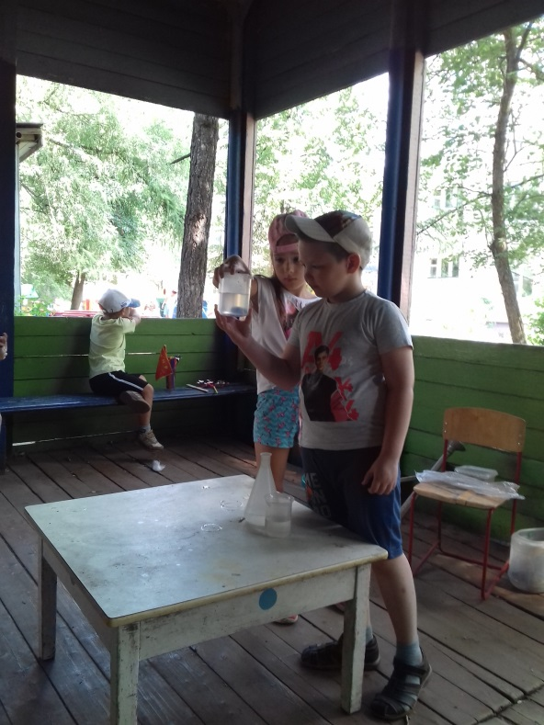
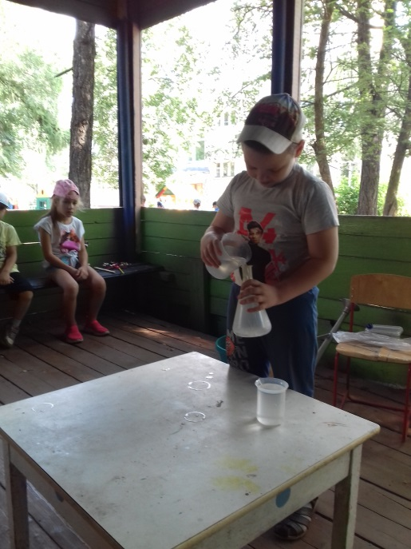
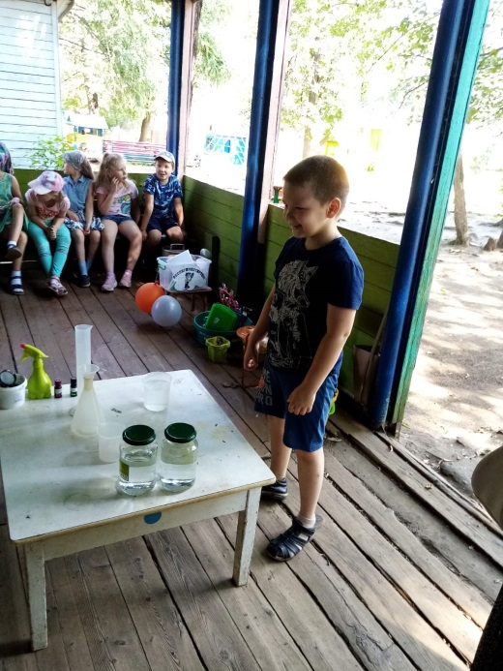
«ВОЛШЕБНИЦА ВОДА»
Из опытов мы узнали, что вода не имеет формы, вкуса, запаха, цвета, а принимает форму другого сосуда, обладает свойством текучести.

Slide 10
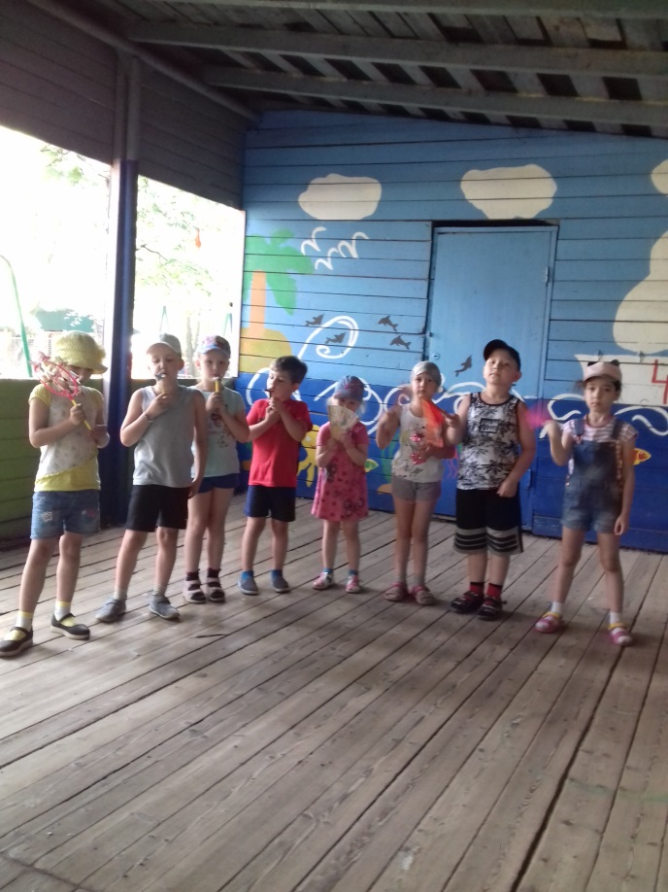
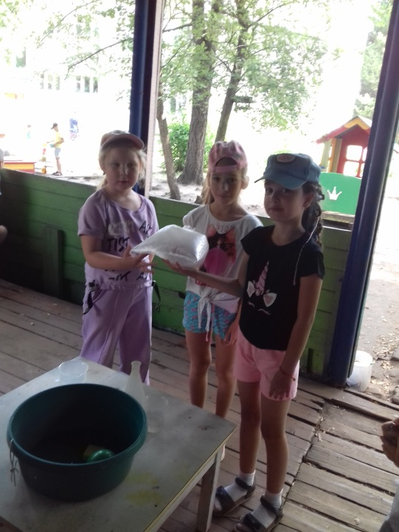
ВОЗДУХ - НЕВИДИМКА
Из опытов мы узнали, что воздух невидим, не имеет определенной формы, распространяется во всех направлениях и не имеет собственного запаха.

Slide 11
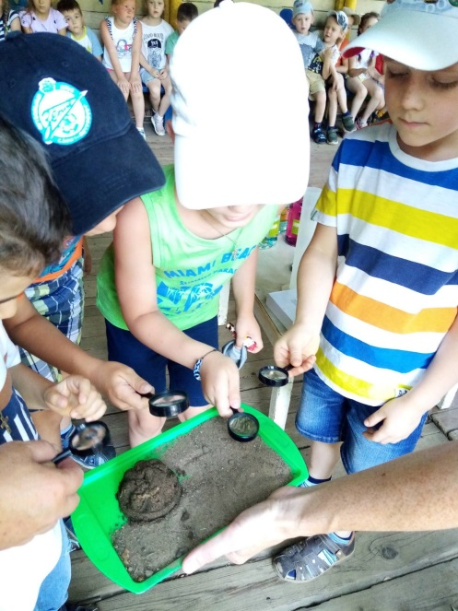
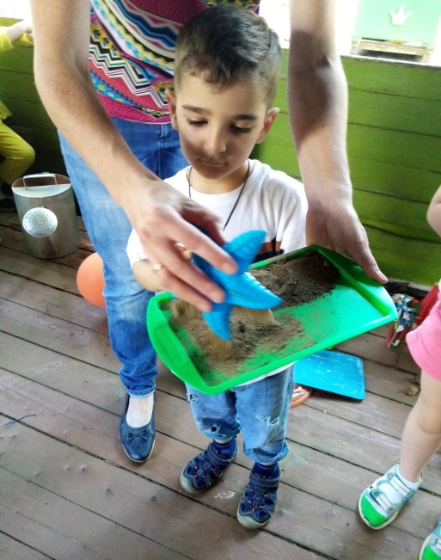
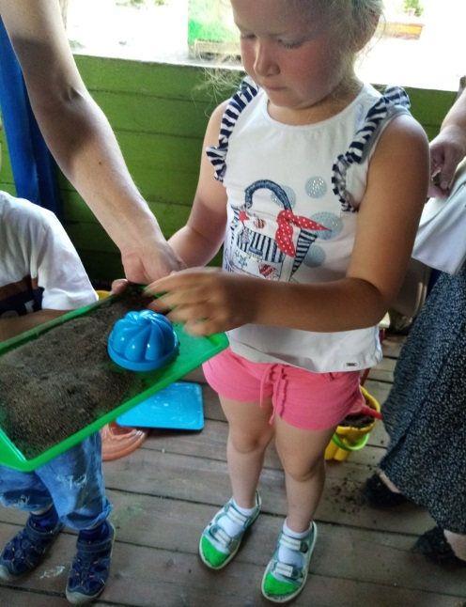
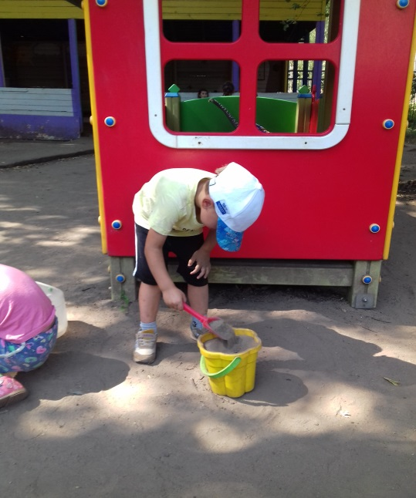
ПЕСОЧНАЯ СТРАНА
Из опытов мы узнали, что песок сыпучий, состоит из песчинок, может двигаться; мокрый песок принимает любую форму и из него можно лепить.

Slide 12
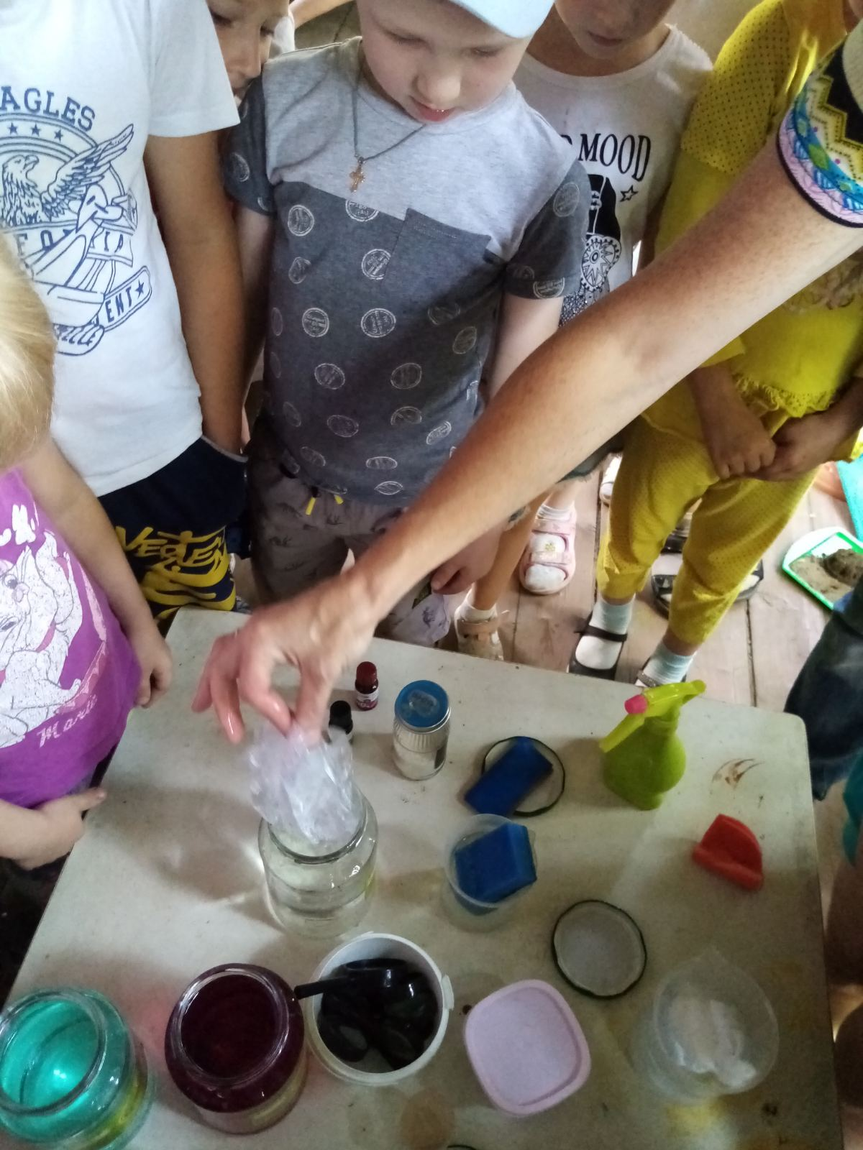
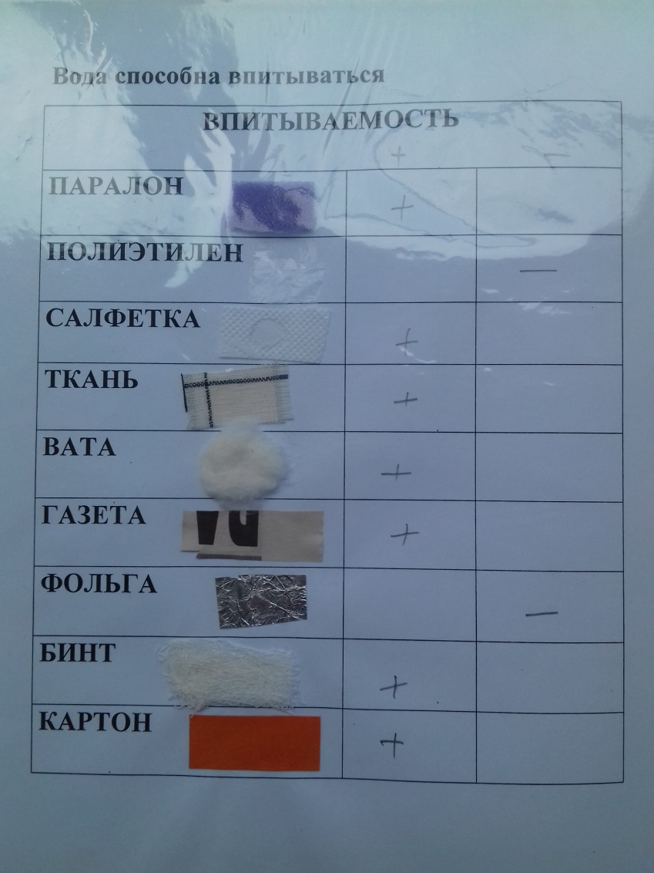

Slide 13
ЗАКЛЮЧИТЕЛЬНЫЙ ЭТАП
Цель: Определить эффективность проведенной работы и провести анализ полученных результатов.
ПРЕЗЕНТАЦИЯ ПРОЕКТА

Slide 14
СПАСИБО ЗА ВНИМАНИЕ!

